Slide 1
Людина і атмосфера

Slide 2
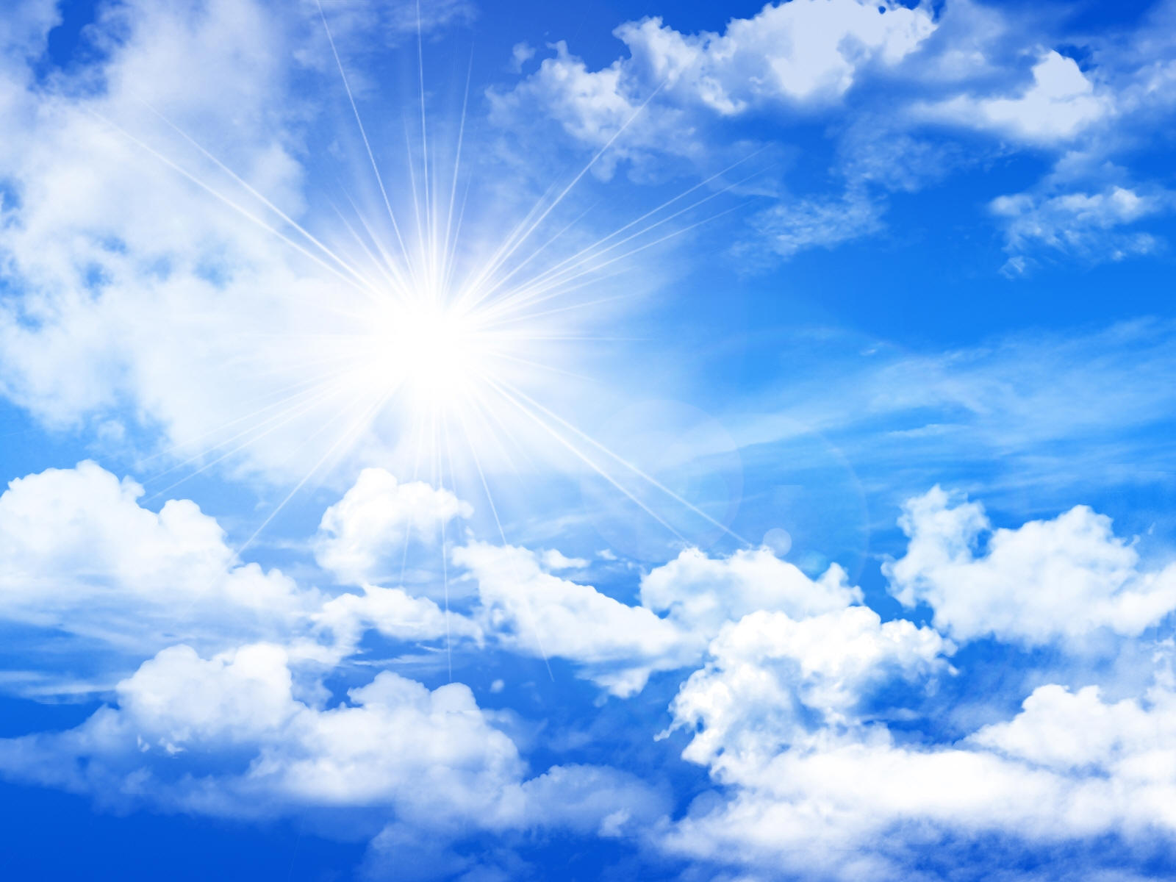
Атмосфера - це газова оболонка Землі (від грецького “атмос”- пара). Вона простягається від поверхні Землі до 20.000 км і поступово переходить в міжпланетний простір.

Slide 3
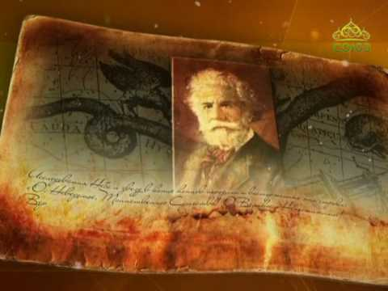
"Атмосфера оживляє землю. Океани, моря, річки, струмки, ліси, рослини, тварини, людина - все живе в атмосфері і завдяки їй. Земля плаває в повітряному океані, ми живемо на дні цього океану, з усіх боків їм охоплені, наскрізь їм пройняті ... Не хто інший, як вона покриває зеленню наші поля і луки, живить і ніжну квітку, і величезне, багатовікове дерево ".
(Французький астроном 19 століття Фламмарион )
Гігантські атмосферні вихори, проливні дощі, снігові бурі і посухи, урагани і грози, ожеледь, град, - це грізні атмосферні явища. Сьогодні наука дозволяє прогнозувати ці явища, проте вони приносять людству чимало лиха.

Slide 4
Посуха
Посуха - це непередбачуване природне явище, під час якого не буває дощів. Повітря стає сухим, збільшується випаровування вологи з поверхні грунту, водойми стають дрібніше, рослини і дерева в'януть і засихають. Все це невід'ємні ознаки посухи.

Slide 5
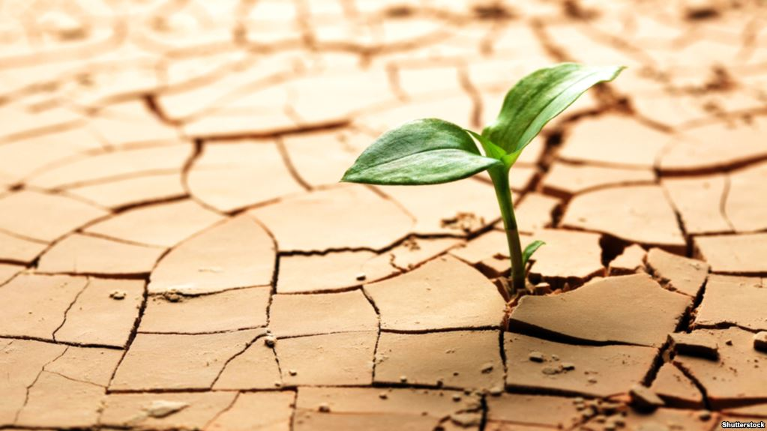

Slide 6
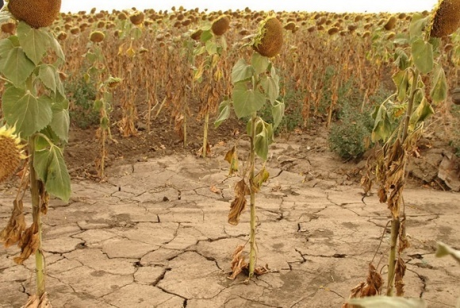

Slide 7
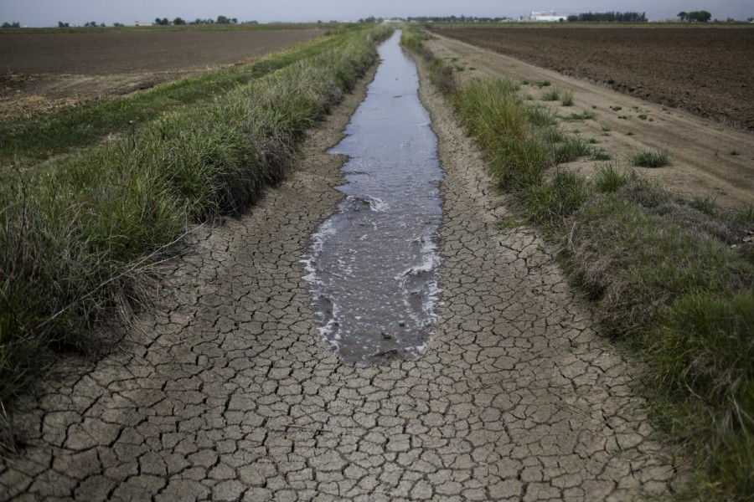

Slide 8
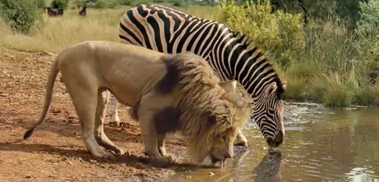
Для деяких областей тривала відсутність дощів є нормою, наприклад, для африканських пустель. Рослини і тварини, що мешкають в пустелях, вже давно пристосувалися до таких умов і майже не страждають від нестачі води. У пустелі такий клімат: посушливий сезон змінюється сезоном дощів, тому звичайне відсутність дощів в пустелях не можна вважати посухою. Але якщо дощів немає більше дев'яти місяців, то навіть для пустелі це аномалія.

Slide 9
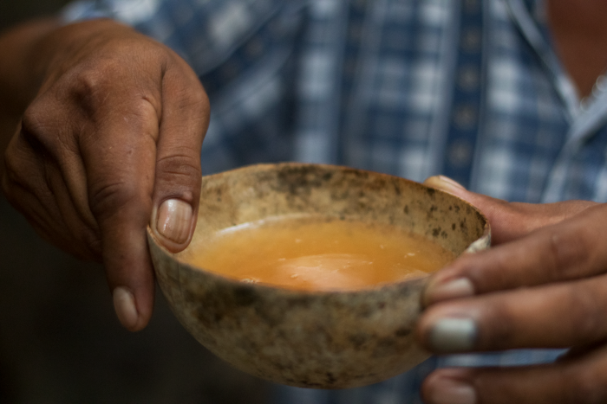
У всі часи посухи дуже впливали на життя людей, тварин і рослин. Люди запасалися водою, будували канали для зрошення полів, тварини в період посухи йшли на десятки кілометрів від звичних місць проживання в пошуках води. За однією з версій, посуха навіть є причиною занепаду цивілізації Майя, що існувала на території сучасної південно-східної Мексики, в першому тисячолітті нашої ери. Кожні 200 років на цій території відбувалися найсильніші посухи, остання з яких, за припущеннями вчених, викликала війну за воду, яка привела до розпаду народу на кілька окремих племен.

Slide 10
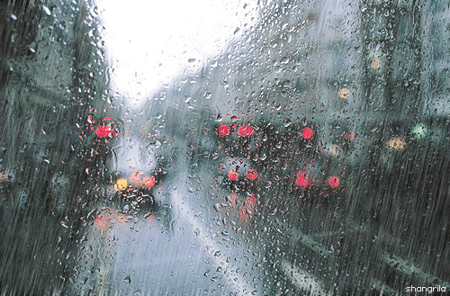
Град, дощ, сніг
Град, дощ, сніг
Здавалося б - що може бути звичніше дощу, снігу, туману ... Це такі звичні нам явища, які називають атмосферними опадами. Незвичайними або небезпечними вони стають тоді, коли набувають незвичні для нас розміри або силу.
В результаті на дорогах утворюється ожеледь, а дерева схиляються до самої землі від тяжкості «крижаного панцира».

Slide 11
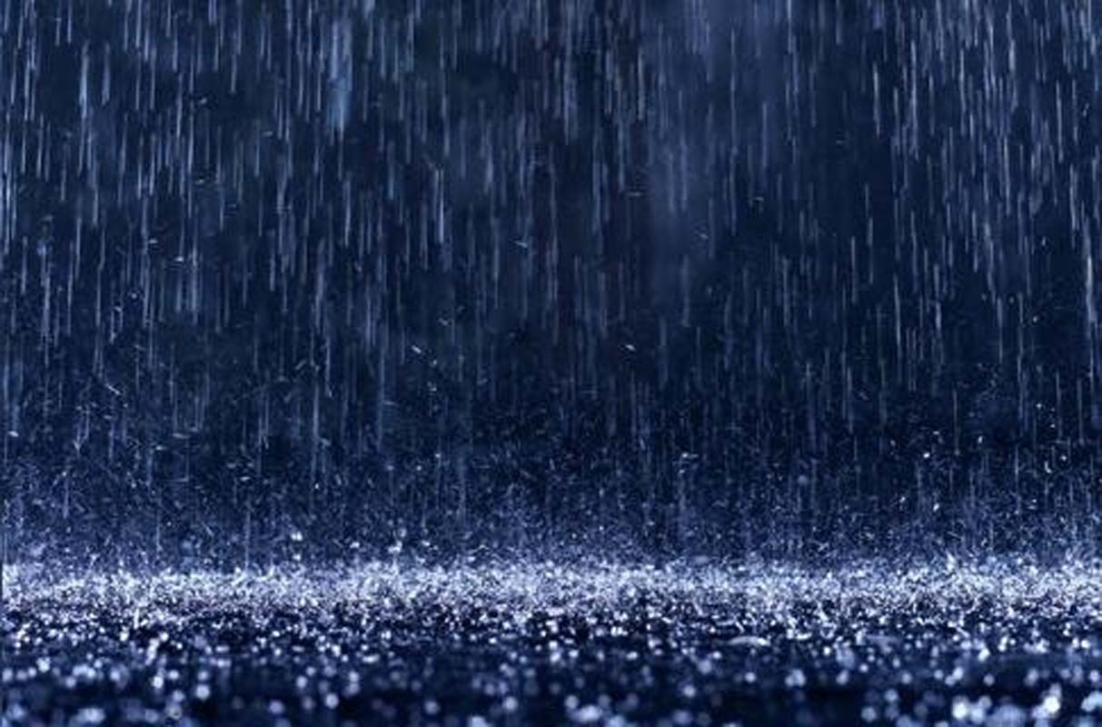
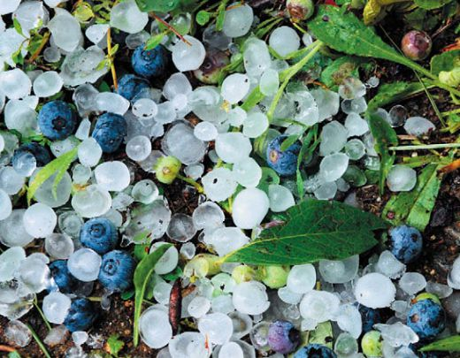
Град - це шматочки льоду, замерзла вода, що падає з неба.
Град - це шматочки льоду, замерзла вода, що падає з неба.
Град - це шматочки льоду, замерзла вода, що падає з неба.
Звичайний град не більш сантиметра, але бували випадки випадання катастрофічного граду, коли кожен шматок льоду досягав розміру з яйце. Найбільша градина, про яку повідомлялося, була вагою близько 1 кг! Така градина запросто можна вбити людину. В Індії в 1961 році був відомий випадок, коли градина в 3 кг вбила слона!
Град - це шматочки льоду, замерзла вода, що падає з неба.

Slide 12
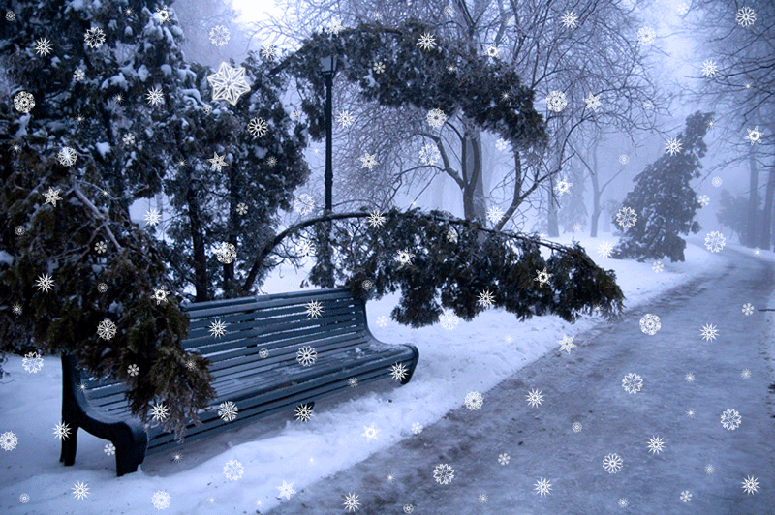
Сніжинки, тихо падають з неба в зимову пору, викликають приємні спогади. І зовсім інша справа колючі шматочки замерзлого снігу при сильному вітрі, в заметіль. Для людини потрапити в сильну і довгу пургу, особливо в гірській місцевості, коли видимість знижується до нуля, може навіть коштувати життя.

Slide 13
Снігові замети, заметіль, стають причиною зупинки транспорту, обриву ліній електропередачі, припинення роботи аеропортів через «нельотну погоду».
Особливо катастрофічними стають несподівані бурани і сніг там, де вони не характерні. Раз на кілька десятків років такі явища трапляються, наприклад, в південних частинах Північної Америки, на південному березі Криму, в Середземномор'ї.

Slide 14
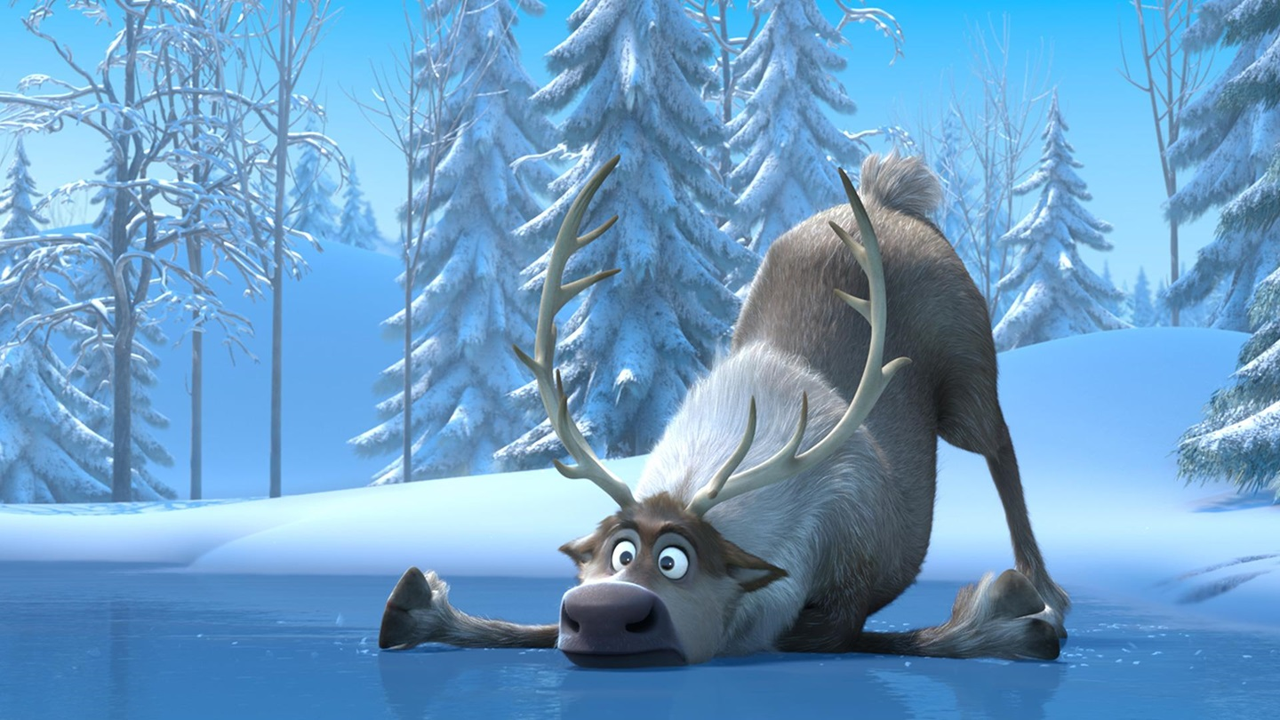
Ожеледь - крижана кірка на землі, деревах, будівлях та інших предметах, яка утворюється взимку, коли відлиги змінюються морозами

Slide 15
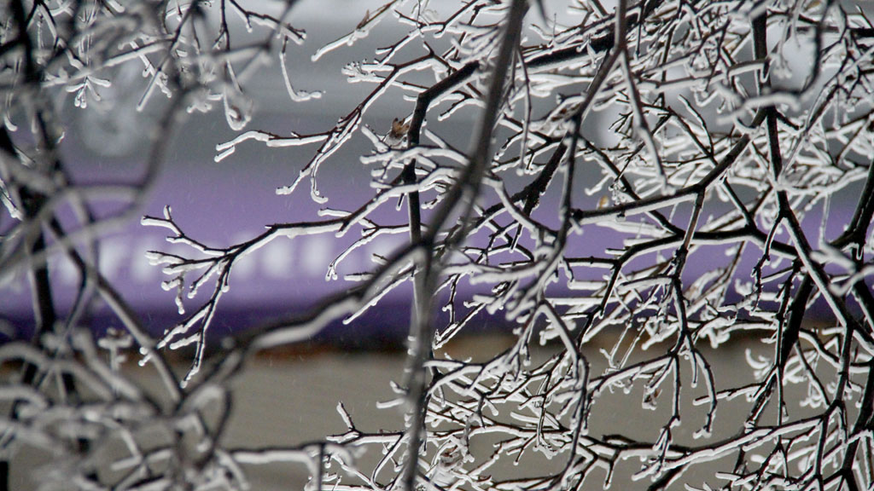
Крижаний дощ - причина утворення крижаного кокону навколо проводів, антен, гілок дерев. На перший погляд - дуже красиво! Сади, парки, ліси стають «кришталевими».
Але це явище природи небезпечно, так як під вагою льоду великі гілки і сучки дерев ламаються, лінії електропередачі обриваються. На землі під час крижаного дощу теж утворюється полій - це одна з причин сильної ожеледі.

Slide 16
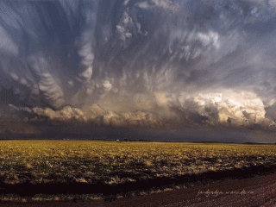
Урагани, смерчі, шторми, тайфуни, циклони - це природні явища одного порядку, схожі за своїми характеристиками. Шторми в Атлантичному океані називають ураганами, в Тихому океані - тайфунами, в Індійському океані - циклонами.

Slide 17
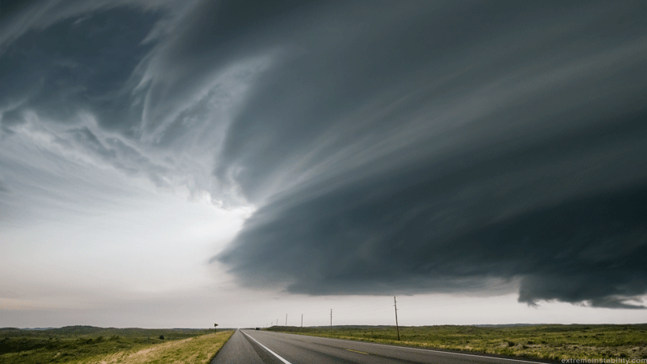
Ураган
Потужний атмосферний вихор, швидкість вітру
до 110 м / с.
Ураган - це вітер, який закручується в кілька спіралей з великою швидкістю.
Якщо хтось потрапить в епіцентр урагану, то спочатку відчує сильний вітер, потім сильний дощ. Коли епіцентр урагану зміститься, настане спокійна погода і ясне небо. Через якийсь час знову піде дощ і подує сильний вітер. Тільки вітер буде дути в протилежному напрямку.

Slide 18
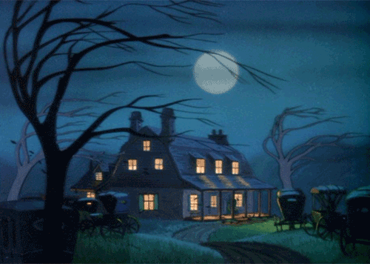
Буря – це тривалий, дуже сильний вітер зі швидкістю, яка більша 20 метрів на секунду.
Буря – це тривалий, дуже сильний вітер зі швидкістю, яка більша 20 метрів

Slide 19
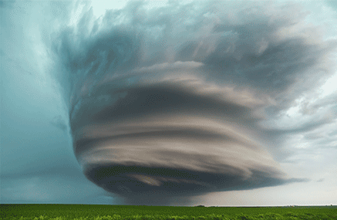
Смерч - це вихори до двісті метрів в поперечнику. У центрі смерчу створюється дуже низький атмосферний тиск, і туди зі страшною силою всмоктується повітря і вбирає в себе все, що попадається йому на шляху. Особливо часто руйнівні смерчі проносяться в США, де їх називають торнадо. Переміщається з великою швидкістю смерч несе на своєму шляху величезні руйнування.

Slide 20
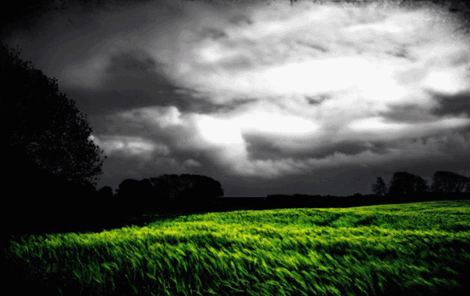
Гроза - атмосферне явище, при якому виникають блискавки і грім
У різних частинах планети грози відбуваються з неоднаковою регулярністю. Так, над континентами вони вирують набагато частіше, ніж над океанами. Найулюбленішим місцем дії гроз є Центральна Африка, а Арктику і Антарктику вони практично не відвідують.
Побачившись грозу в Єгипті люди по праву можуть вважати себе щасливчиками. Люди в цій країні дико радіють такому явищу, адже гроза може бути максимум один раз на 200 років.

Slide 21
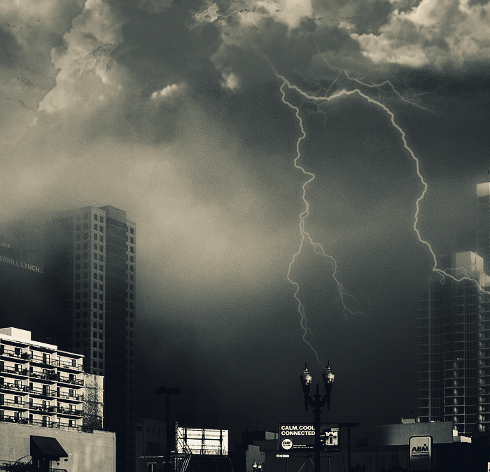
Блискавка - сильний електричний розряд між хмарами або між хмарою і земною поверхнею.
Блискавка страшна безпосередньо потужністю свого розряду. Вона буває причиною загоряння важливих об'єктів. А головне, блискавка загрожує життю людини. Гроза, в свою чергу, ще небезпечніша. Адже її зброєю може стати не тільки блискавка, а й вітер, що обриває дроти, і град, що знищує численні посадки.
Незважаючи на те, що більшість людей негативно ставляться до появи блискавки на небі, вона корисна для грунту. Блискавки примудряються захопити в повітрі кілька мільйонів тонн азоту, а пізніше направити його у землю. Завдяки чому наші злаки можуть рости швидше, а урожай стати багатшими.

Slide 22
вплив людини на атмосферу
Міський транспорт, підприємства, будівлі і споруди створюють особливий клімат міст. Над містами зазвичай випадає більше опадів, а повітря сильно запилене і загазоване. Нагріте повітря утворює над містом «тепловий купол», тому взимку в місті завжди тепліше, а влітку спекотніше, ніж у передмістях. Високі будівлі формують свою систему вітрів, звану міським бризом. У великих містах виникає особливе явище - смог, тобто суміш міських димів з туманом. Він часто стає причиною хвороб органів дихання, призводить до подразнення очей.

Slide 24
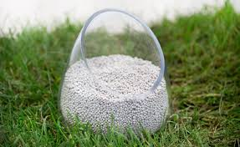
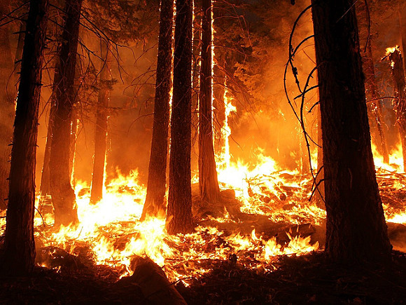
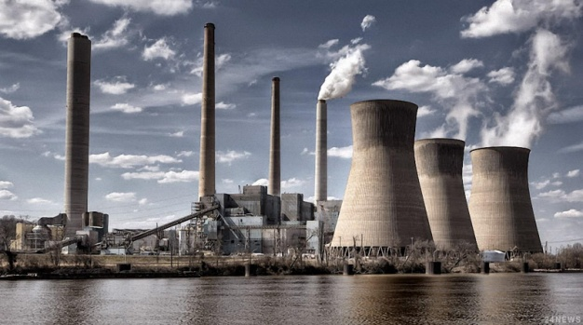
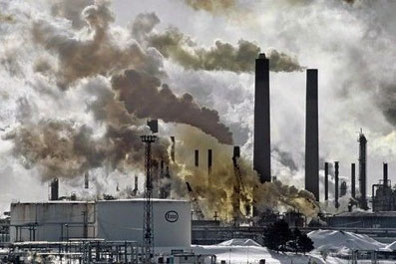
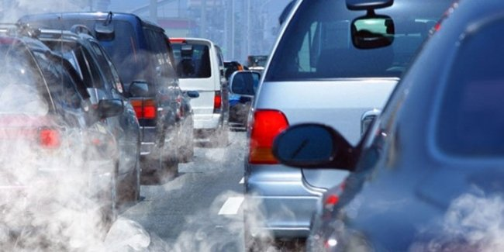
Крім транспорту і підприємств повітря забруднюють пожежі, теплові електростанції, добрива, побутові хімічні речовини (наприклад, аерозолі).

Slide 25
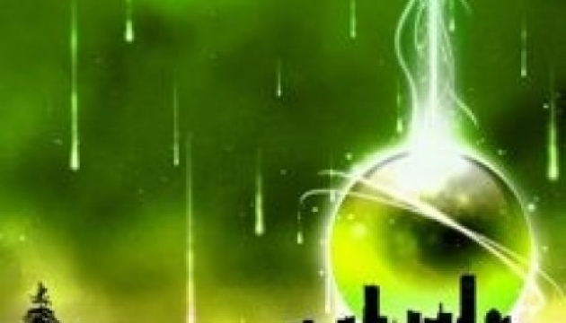
В атмосферу разом з викидами підприємств потрапляють часточки, які, розчиняючись в крапельках води, утворюють кислоту. В результаті випадають «кислотні дощі». Вони з'їдають листя, завдають шкоди будівлям. Для боротьби з їх наслідками багато архітектурних споруд покривають спеціальними речовинами.

Slide 26
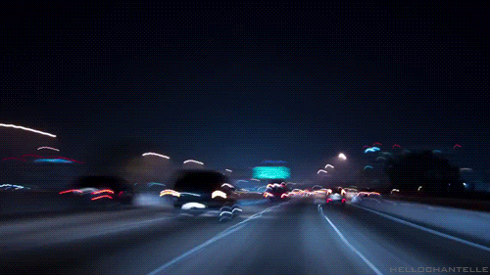
Людство спалює багато палива. Для горіння необхідний кисень, а в результаті горіння виділяється вуглекислий газ. В результаті в атмосфері зменшується кількість кисню і збільшується кількість вуглекислого газу. Живим організмам кисень необхідний для дихання, тому його зменшення в повітрі небезпечно. Легковий автомобіль на кожні 100 км шляху витрачає стільки ж кисню, скільки потрібно одній людині для життя протягом цілого року.

Slide 28
Накопичення в атмосфері вуглекислого газу може призводити до парникового ефекту. Через нього температура в нижніх шарах атмосфери підвищується. Парниковий ефект виникає через те, що вуглекислий газ не пропускає тепло від земної поверхні назад у верхні шари атмосфери. Таким чином тепло накопичується і температура підвищується. Загальне підвищення температури на Землі небезпечно тим, що льодовики починають танути, рівень океанів підвищується і затоплюють прибережні області суші.

Slide 29
Трагедія на Чорнобильській АЕС
Сьогодні Україна – одна з екологічно “брудних” країн. 20% міського населення України проживає в зонах, де наявність шкідливих речовин перевищує допустимі норми у 15 і більше разів.

Slide 30
Охорона атмосферного повітря
Боротьба з забрудненням атмосферного повітря, включає найрізноманітніші заходи. Створюються очисні фільтри, які вловлюють шкідливі домішки, що містяться в заводських димах. Важливим заходом з охорони повітря є розробка і застосування екологічно чистих двигунів і видів палива. Для поліпшення якості повітря необхідне збільшення площі зелених насаджень поблизу великих міст.

Slide 31
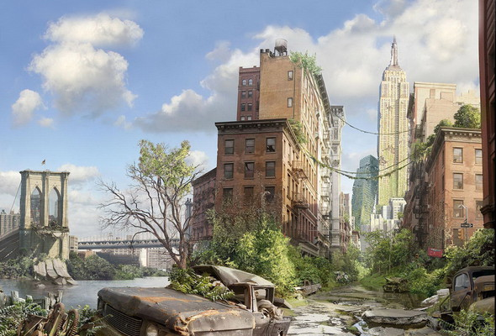
Пам»ятаемо:
«Одне з двох: або люди зроблять так, що в повітрі стане менше диму, або дим зробить так, що на Землі стане менше людей».
(Луїс Батан)

